Slide 1
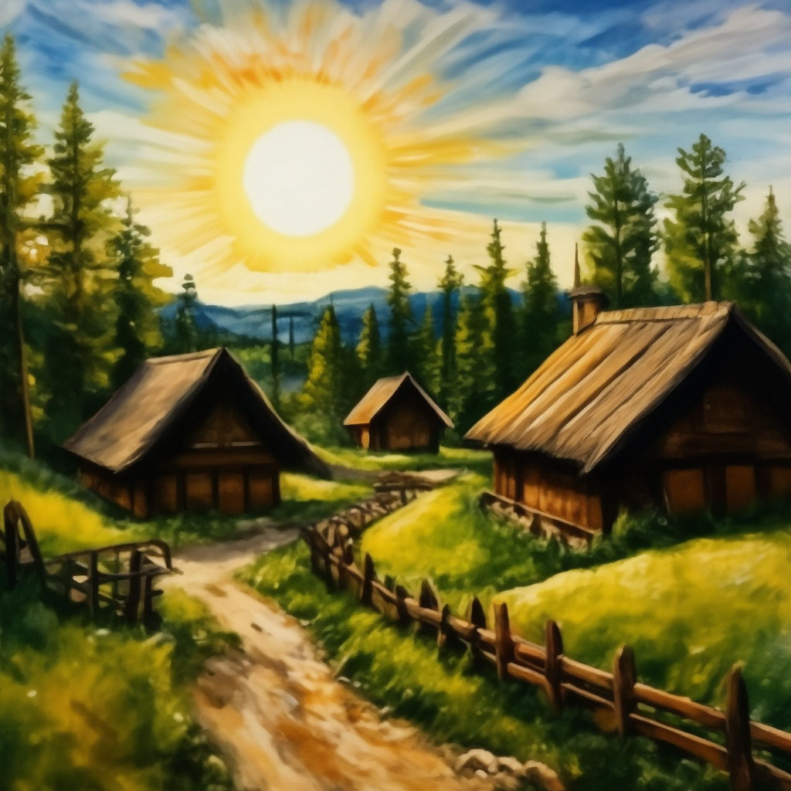
Сказка
КОЛОБОК
в 5 действиях

Slide 2
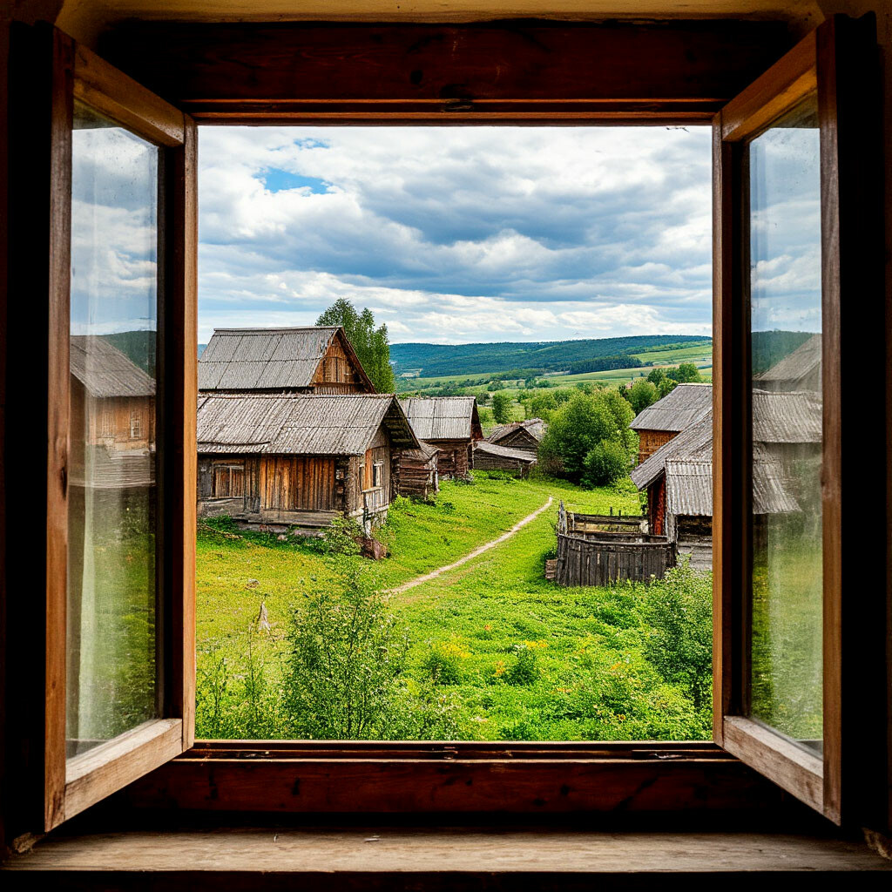
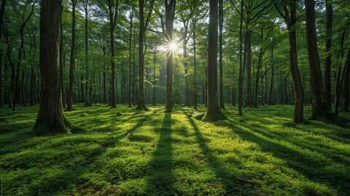

Действие 1
Испекла бабка Колобок и положила его на окошко.
Надоело Колобку лежать, он и покатился в лес.

Slide 3
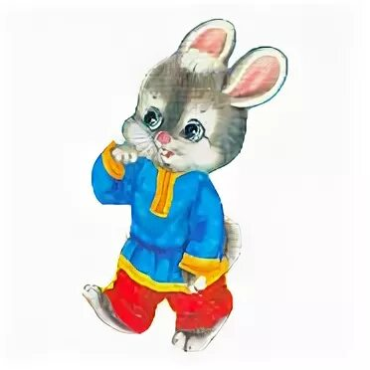
Действие 2
Катится Колобок по дорожке, а навстречу ему Заяц:
— Колобок, Колобок, я тебя съем!
— Не ешь меня, Заяц, я от бабушки ушёл, я от дедушки ушёл!

Slide 4
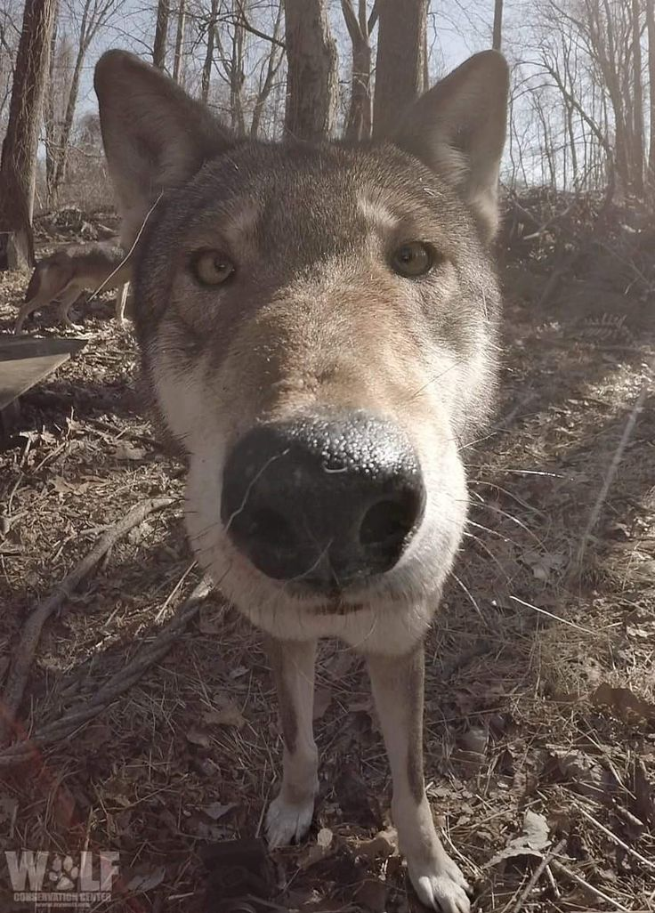
Действие 3
Катится Колобок по тропинке, а навстречу ему Волк:
— Колобок, Колобок, я тебя съем!
— Не ешь меня, Волк, я и от Зайца ушёл!

Slide 5
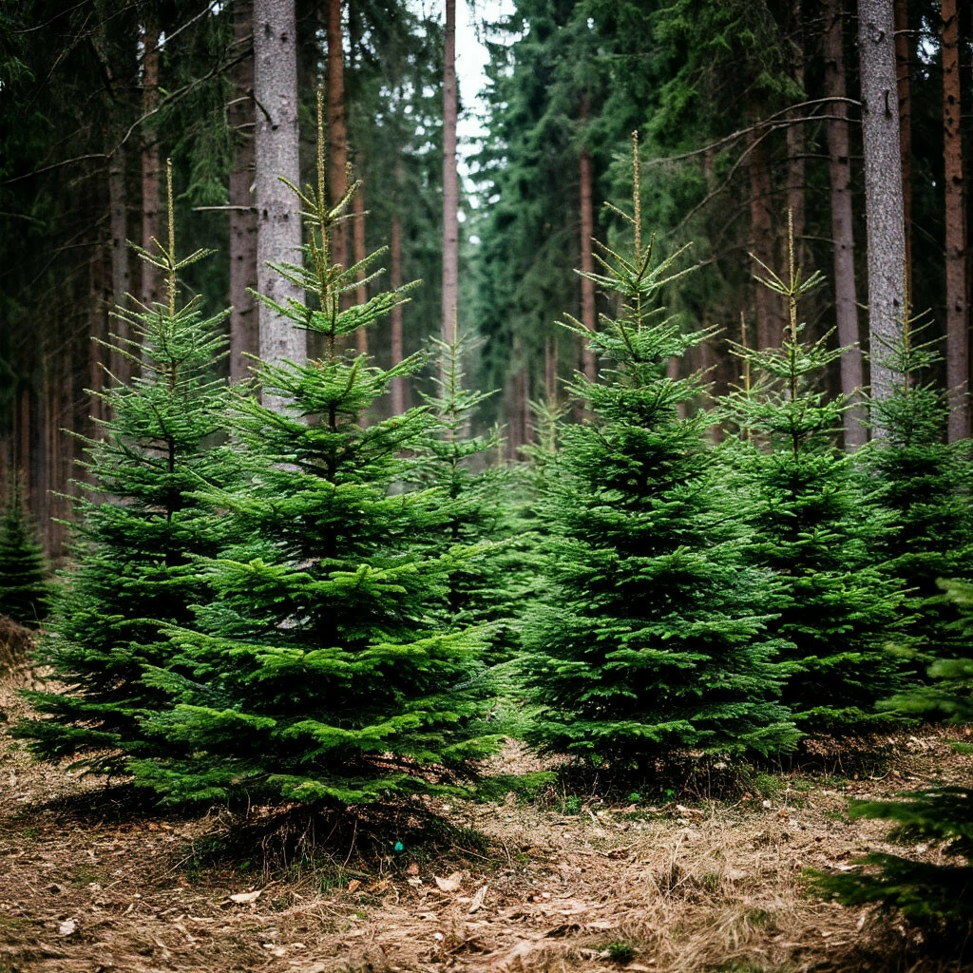
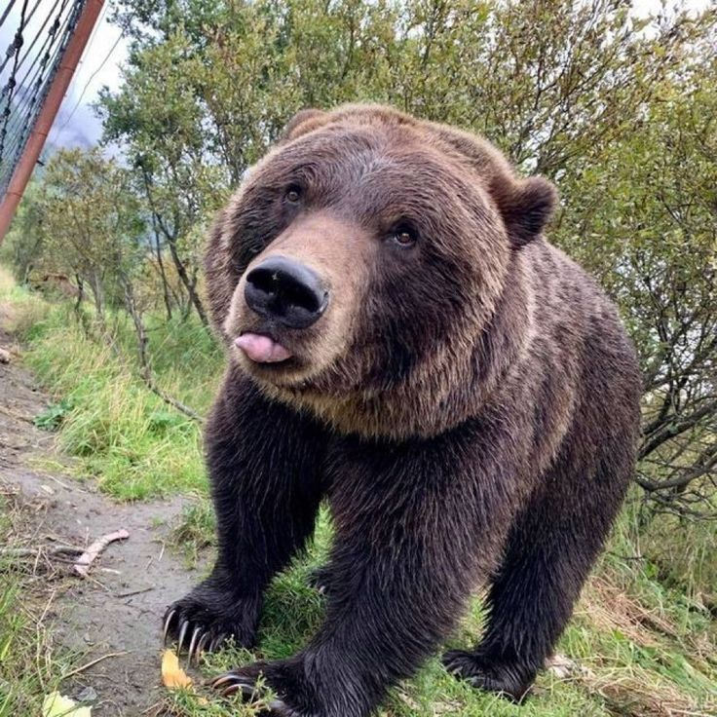
Действие 4
Катится Колобок через лес, а навстречу ему Медведь:
— Колобок, Колобок, я тебя съем!
— Не ешь меня, Медведь, я и от Волка ушёл!

Slide 6

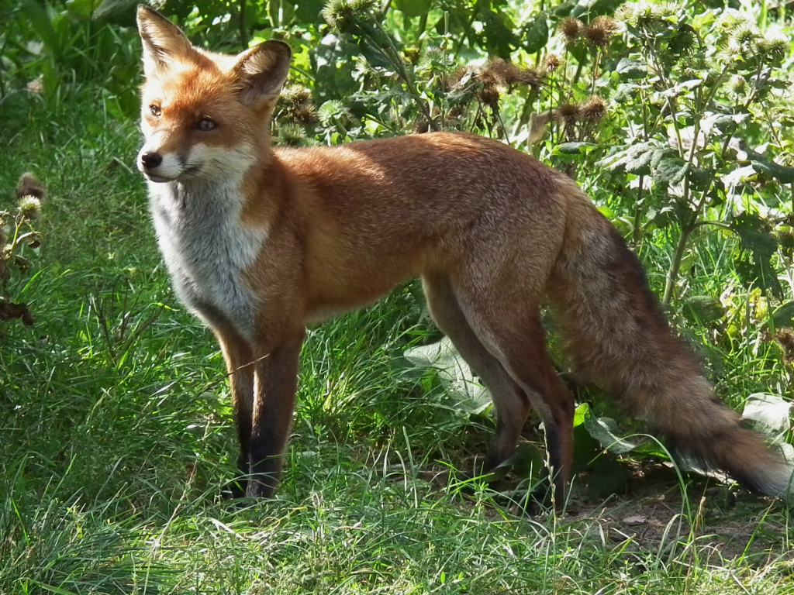
Действие 5
Катится Колобок, а навстречу ему Лиса:
— Какой румяный бок! Сядь ко мне на носок, да пропой ещё разок.
Обрадовался Колобок, запел — да и прыгнул Лисе на нос. А Лиса — ам! И съела его.

Slide 7
СПАСИБО ЗА ВНИМАНИЕ

